Slide 2

TMDC / T-Block
Tencent Modular Data Center On The Road
Enso Li
2020.03.05

Slide 3
Tencent IDC Overview

Slide 4
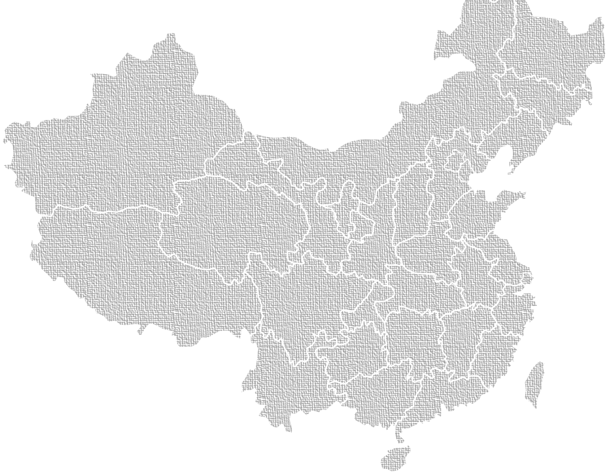
Hyper Scale Datacenter Groups
Largest DC groups of Asia Pacific
50+ DC in Global
More than 1M servers worldwide
10+ Core Cities
TB level DCI
>100TB Internet Bandwidth
North
Tianjin
Chongqing
Shanghai
East
West
Guiyang
Guangzhou
Shenzhen
South
Notes:
腾讯云的全球化历程：
基础架构能力数据：
腾讯现有服务期保有量已经超过1百万台
云在全球拥有25个地理区域，53个可用区
中国大陆6个地理区域，28个可用区
亚太6个地理区域，8个可用区
北美3个地理区域，4个可用区
欧洲2个地理区域，2个可用区
另有8个地理区域，11个合作可用区
1300+个CDN节点，100TB以上出口带宽

Slide 5
Tencent Datacenter Keywords in 10 Years
Modularize
Standardize
Productize
2008-2010
2011-2012
2013-2014
2015-2016
2017
2018
TMDC
Indirect Evaporative Cooling
T-base model
240V HVDC
T-block
Normandy model
Notes:
240V高压直流超百万安培的应用规模，微模块超过10万个机柜应用，诺曼度平台支撑了腾讯第三代数据中心技术，实现平均PUE低于1.3，间接蒸发冷开始大规模应用，成为下一代数据中心标准，Tblock经过样机、小批量试点，开始大规模应用，基于T-block的T-base大园区模型在落地建设中，整个技术方向是模块化、标准化和产品化的过程。

Slide 6
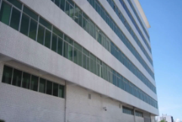
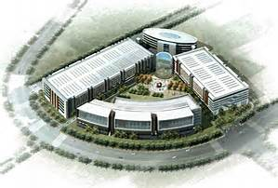
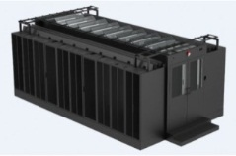
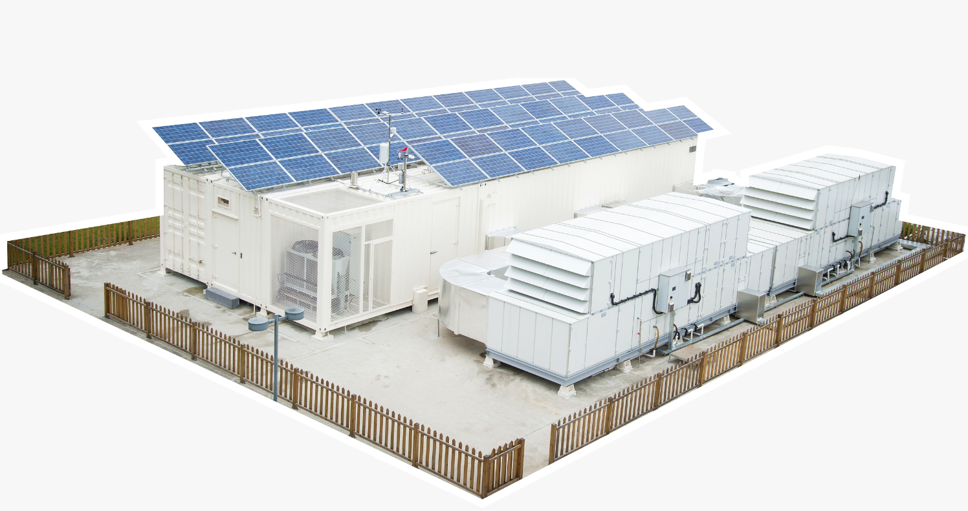
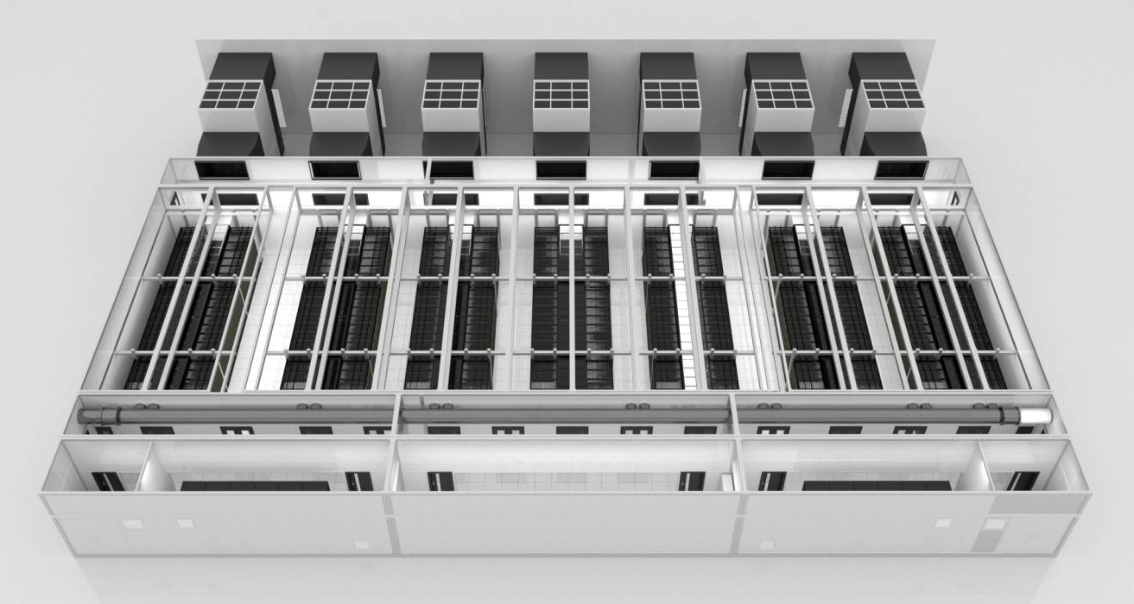
Tencent's 4 generations of data center
1st
Traditional UPS
Raise floor design
2nd
Waterside & Fan wall free cooling
HVDC and directly grid power
3rd
Tencent MDC & Normandy model
4th
T-block & T-base model
Notes:
第一代是传统的运营商租赁机房，采用传统的UPS和架空地板等技术，PUE大约是1.6的水平；第二代开始采用240V的HVDC技术，并定制了水侧和风侧自然冷技术等，PUE降低到1.4左右；第三代大规模采用了微模块技术，以及腾讯最佳实践的诺曼底模型，PUE普遍降低到了1.3的较低水平；第四代将采用T-block技术以及下一代T-base模型，PUE将降低到1.2以下；

Slide 7
TMDC Details
Notes:
这里重点介绍一下第三代的TMDC技术

Slide 8
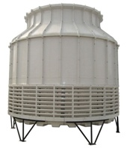
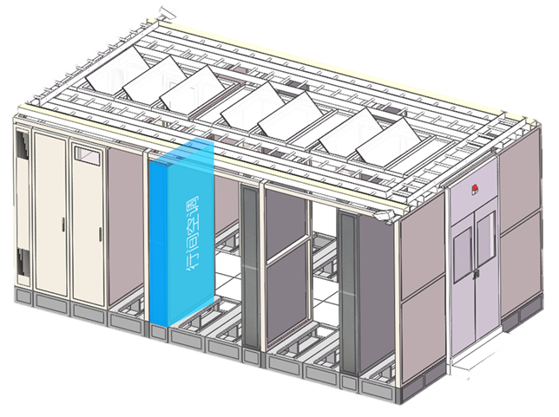
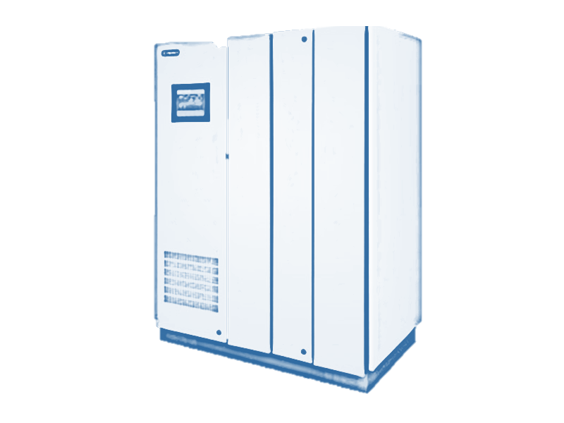

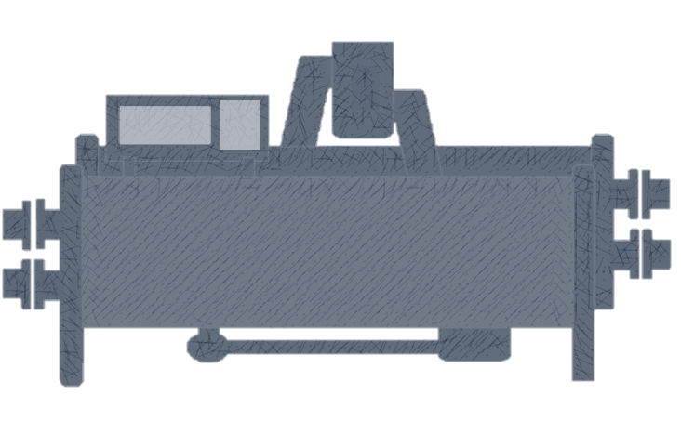
Goal For Fast Delivery with Flexibility
Step4
Step1
Step2
Step3
Notes:
传统的城市数据中心通常是多层建筑，先建设好公共的电力和水管等，然后按需建设房间里的微模块，并分期投资基础设施，实现数据中心工程产品化，微模块从下单到交付的建设进度可以控制在三个月内。

Slide 9
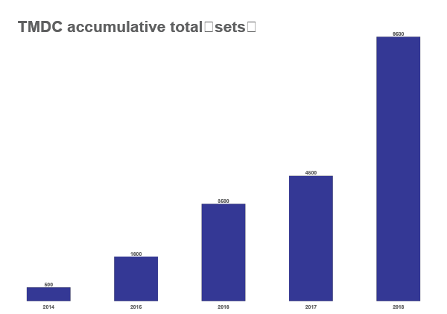
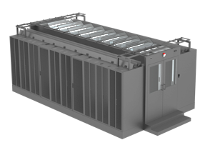
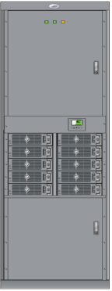
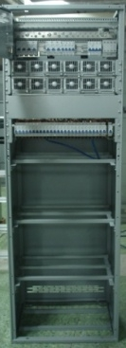






TMDC & HVDC Deploy Quantity
Structure
240V HVDC
100,000个
4KW rack
200,000个
4kw rack
Source：CAICT whitepaper
Notes:
微模块除了适用大规模机房，也适用中小型数据中心，和边缘数据中心，在中国的使用量超过了5000套，达到了10万个机柜的规模，并且还在快速的增长中。微模块可以选择UPS，也可以选择240V HVDC等不同的供电技术，在中国240V HVDC有广泛的应用基础，实际交付落地的规模超过了20万个机柜。

Slide 10
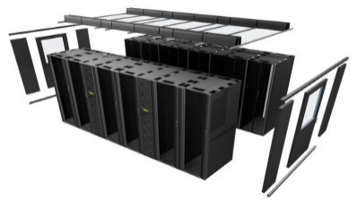
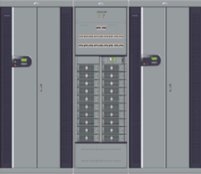
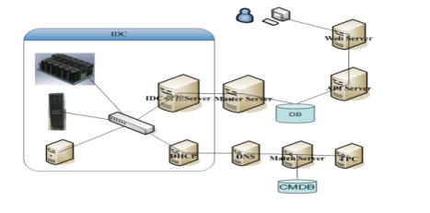
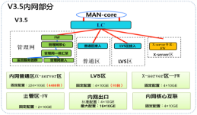
Tencent G3 Modular Data Center Components
+
+
+
Micro Module
AC+HVDC
High Voltage DC
V3.5v Network
cluster
Nebula
Monitoring system
Industrialized/ Modularized/ Standardized/Decoupling of facility and IT/Fast/Flexible/Low Cost
Productized and standardized at data hall scale first
Notes:
微模块及诺曼底模型采用腾讯最佳实践的容量模型，包含一定数量和功率的IT机柜，以及通道封闭组件，利用高效行间空调制冷，可以采用240V HVDC，也可以采用高效率UPS，并采用智能化管控系统，实现IT机房内的标准化和产品化，让IT和基础设施解耦，可以弹性配置，按需分期建设，快速交付，并实现高效率和低成本等。

Slide 11
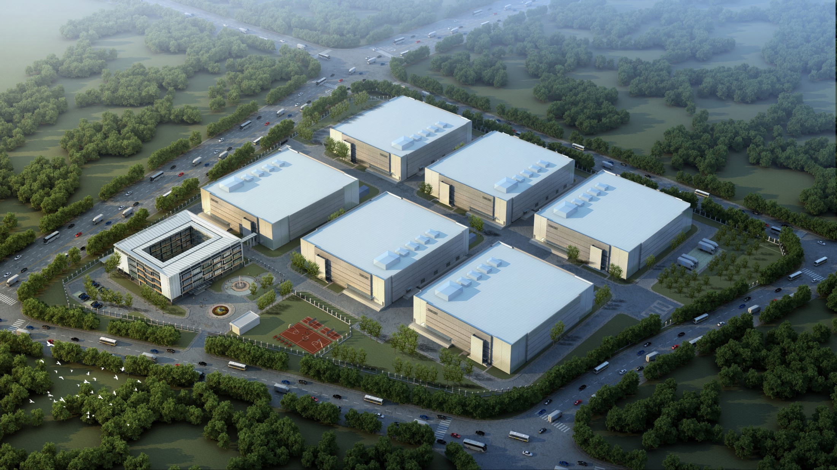

Typical 3rd Generation TMDC Datacenter Campus
10MW *n
20,000~25,000 servers*n
2* 10KV power feed*n
2 layers building
Normandy best practice datacenter model
Notes:
典型的腾讯第三代数据中心，采用模块化设计思路，一个园区包含多个双层建筑模块，每个机房模块包含两路10KV输入，大约10MVA的容量，产出大约2-2.5万台服务器，按需分期建设，快速交付。

Slide 12
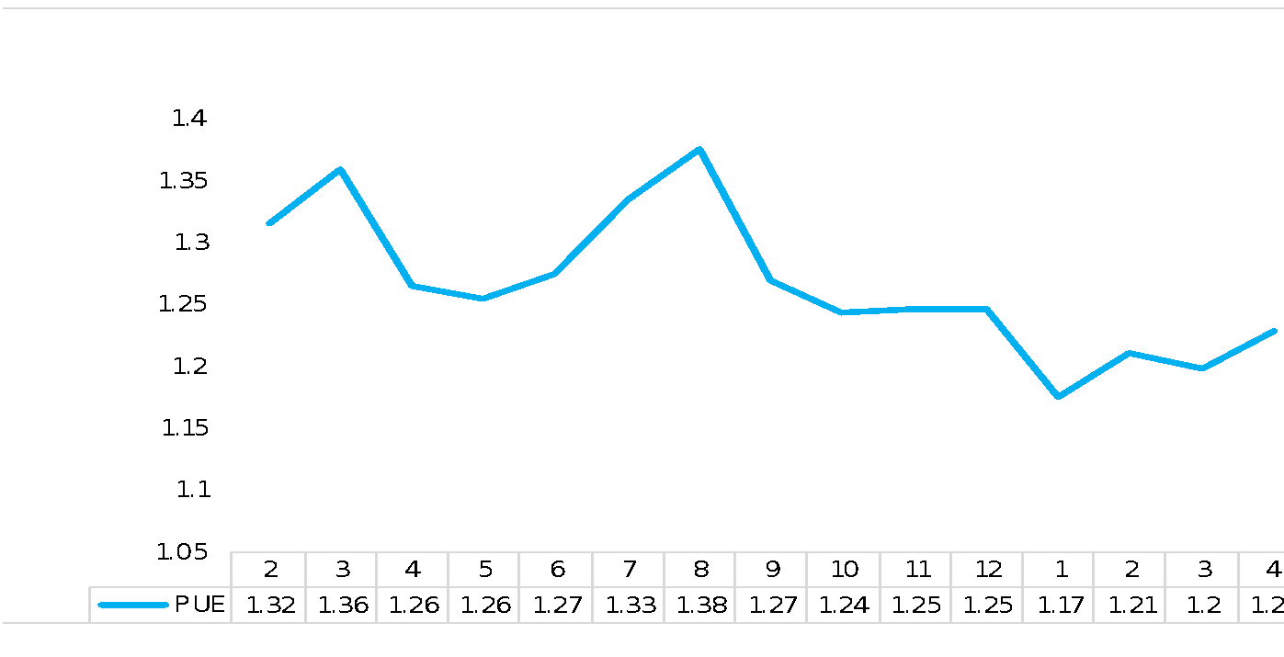
Typical TMDC datacenter PUE
Notes:
通过高效的供电和制冷架构，以及智能化的节能控制系统，实现更低的PUE

Slide 13

TMDC Design Key Highlights
R12
Standardized - IT End facility package as a standard product, split out from building facility. R18 & R12 medium & high density.
Modularized – Adopt common commercial module/parts, standardized and flexible configuration, support Online expansion
No UPS - Direct City Power to Server, HVDC backup, Power efficiently over 97%
In-row cooling - shorten air-flow distance, improved cooling efficiency
Productized - Fits most of factory building condition, easy assemble, dissemble, renovate and move
Deployment - Fully operate independently, support hot-pluggable replacement，smart control nebula
Notes:
腾讯的标准微模块分为R12版本和R18版本，机柜功率支持从4-12KW以上的弹性配置，甚至一个机房模块内的不同的微模块，可以是不同的功率和不同的供电，按需灵活配置等

Slide 14
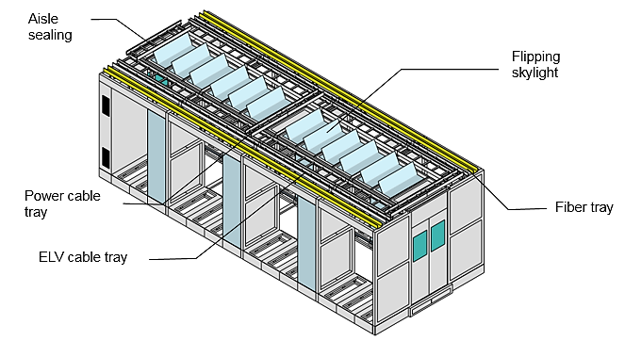
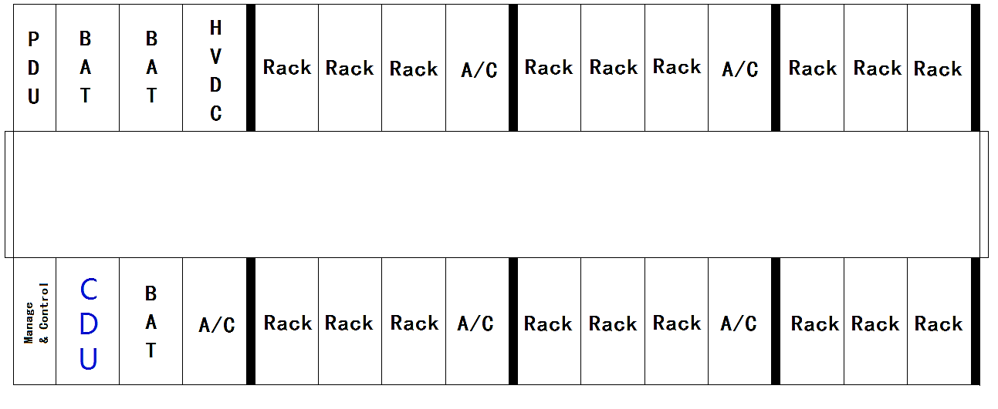
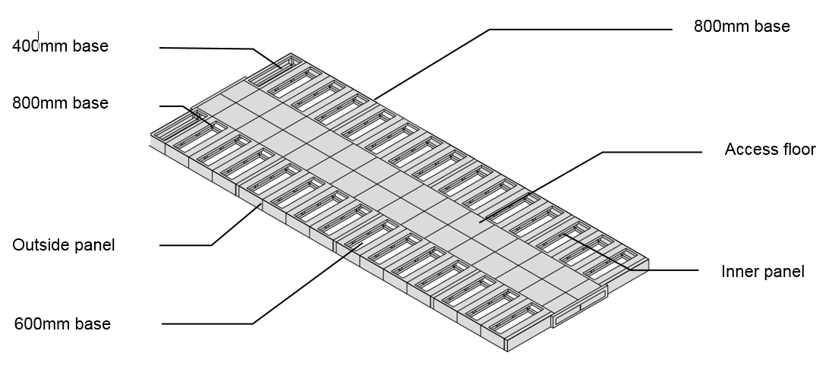
R18 Module – Mechanical Outline
Layout
3D View
Base Structure
Dimensions
Functional unit | W | D | H
HVDC unit | 600 | 1200 | 2500
Battery unit | 800 | 1200 | 2500
PDU/MGM | 1200 | 400 | 2500
A/C unit | 600 | 1200 | 2500
CDU | 800 | 1200 | 2500
Notes:
这是典型的R18配置微模块，含有18个8KW的机柜，包含了UPS、电池、空调和CDU等，所有的这些标准化组件可以通过电梯等运送到多层建筑内，可以在现场快速安装完成。

Slide 15
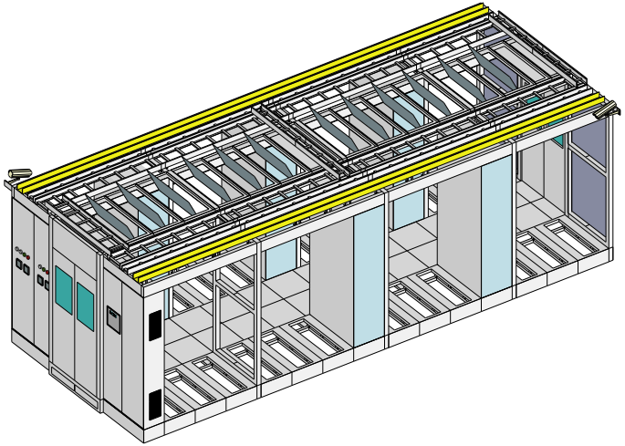
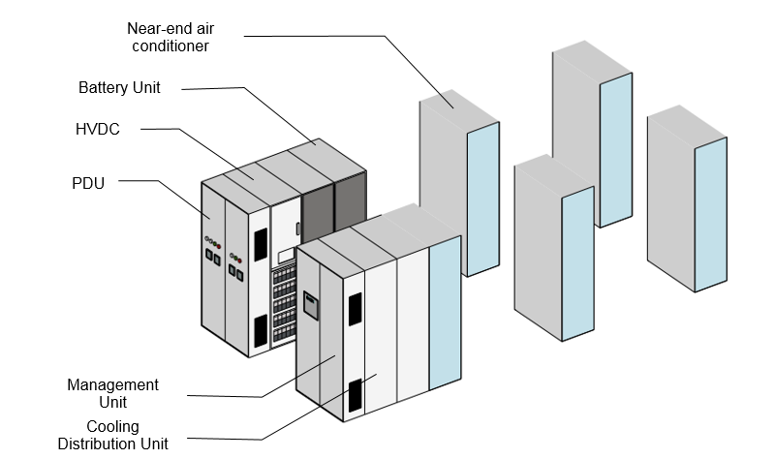
R18 Module – Key Components and Index
Model | Per Module | Per Rack | Rack QTY
A | 70~80 kw | 6.5 kw | 12
B | 120~130 kw | 6.5 kw | 18
C | 120~130 kw | 8 kw | 16
D | 120~130 kw | 10 kw | 12
E | 120~130 kw | 12 kw | 10
Notes:
The rated air volume of precision air conditioning is not less than 9000 m³ × h, and the power consumption of fan is not higher than that of 1.5kW.
The precision air conditioning can support the chilled water supply temperature range of 7 to 20 ℃, and the inlet / outlet temperature of the frozen water is 15 / 21 ℃ when the rated air volume. The return air dry / wet bulb temperature is 37 / 21.5 ℃ (relative humidity 25%), the apparent cooling capacity is not less than 40 kW and the water resistance is not more than 100kPa when the outlet air dry bulb temperature is not higher than 22 ℃

Slide 16
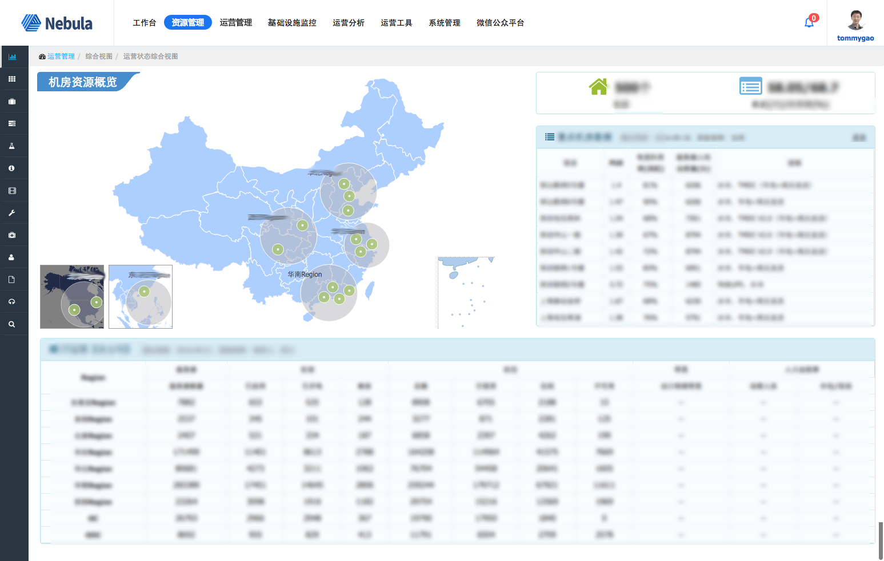
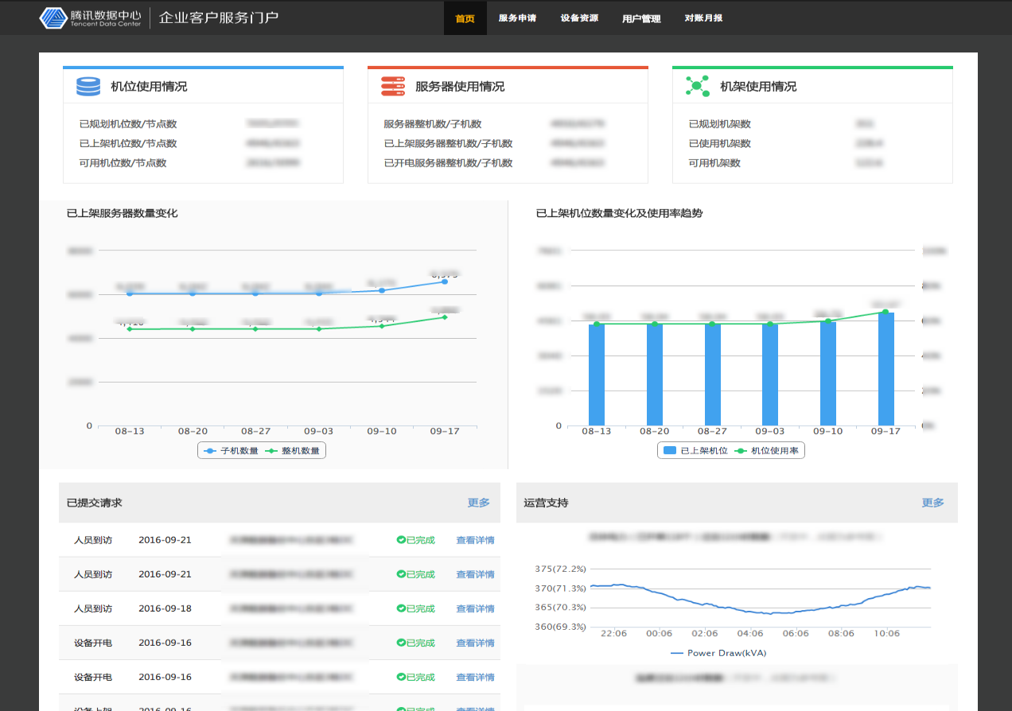
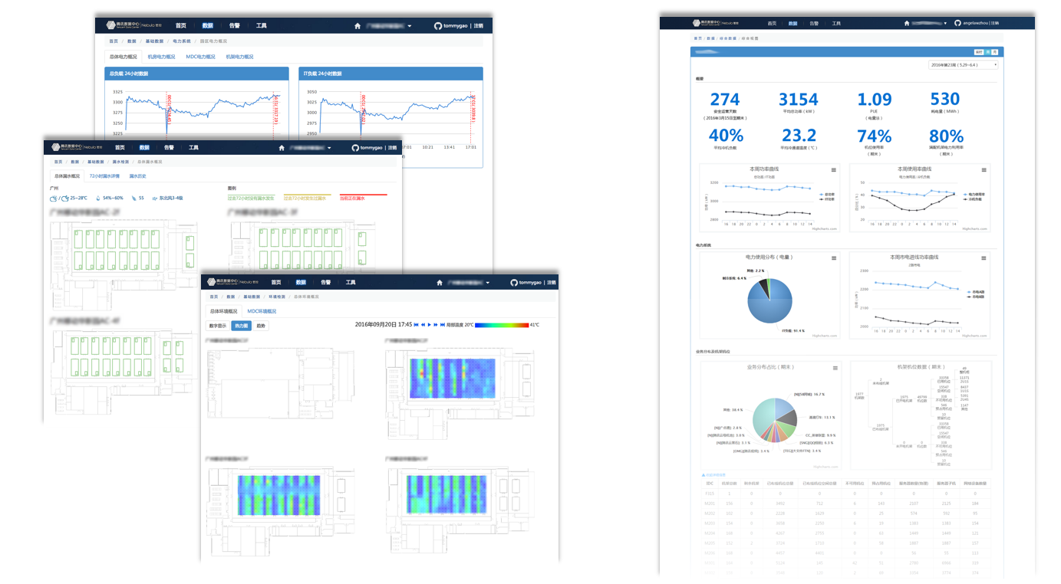
Nebula System for Automation Management
DCSM
Data center Services Management
DCRM
Data
Center
Resource
Management
DCOM
Data center Operation Management
DCIM
Data center Infrastructure Management
Notes:
因为微模块的产品化，带来了监控的标准化，因此机房建设好后监控就实现了标准化的快速建设和接入，带来更好的自动化运营，从IT机柜、到微模块、到变压器、到建筑、到园区都实现了精细化的运营管理，也实现了更好的自动化水平和更高的运行能效。

Slide 17
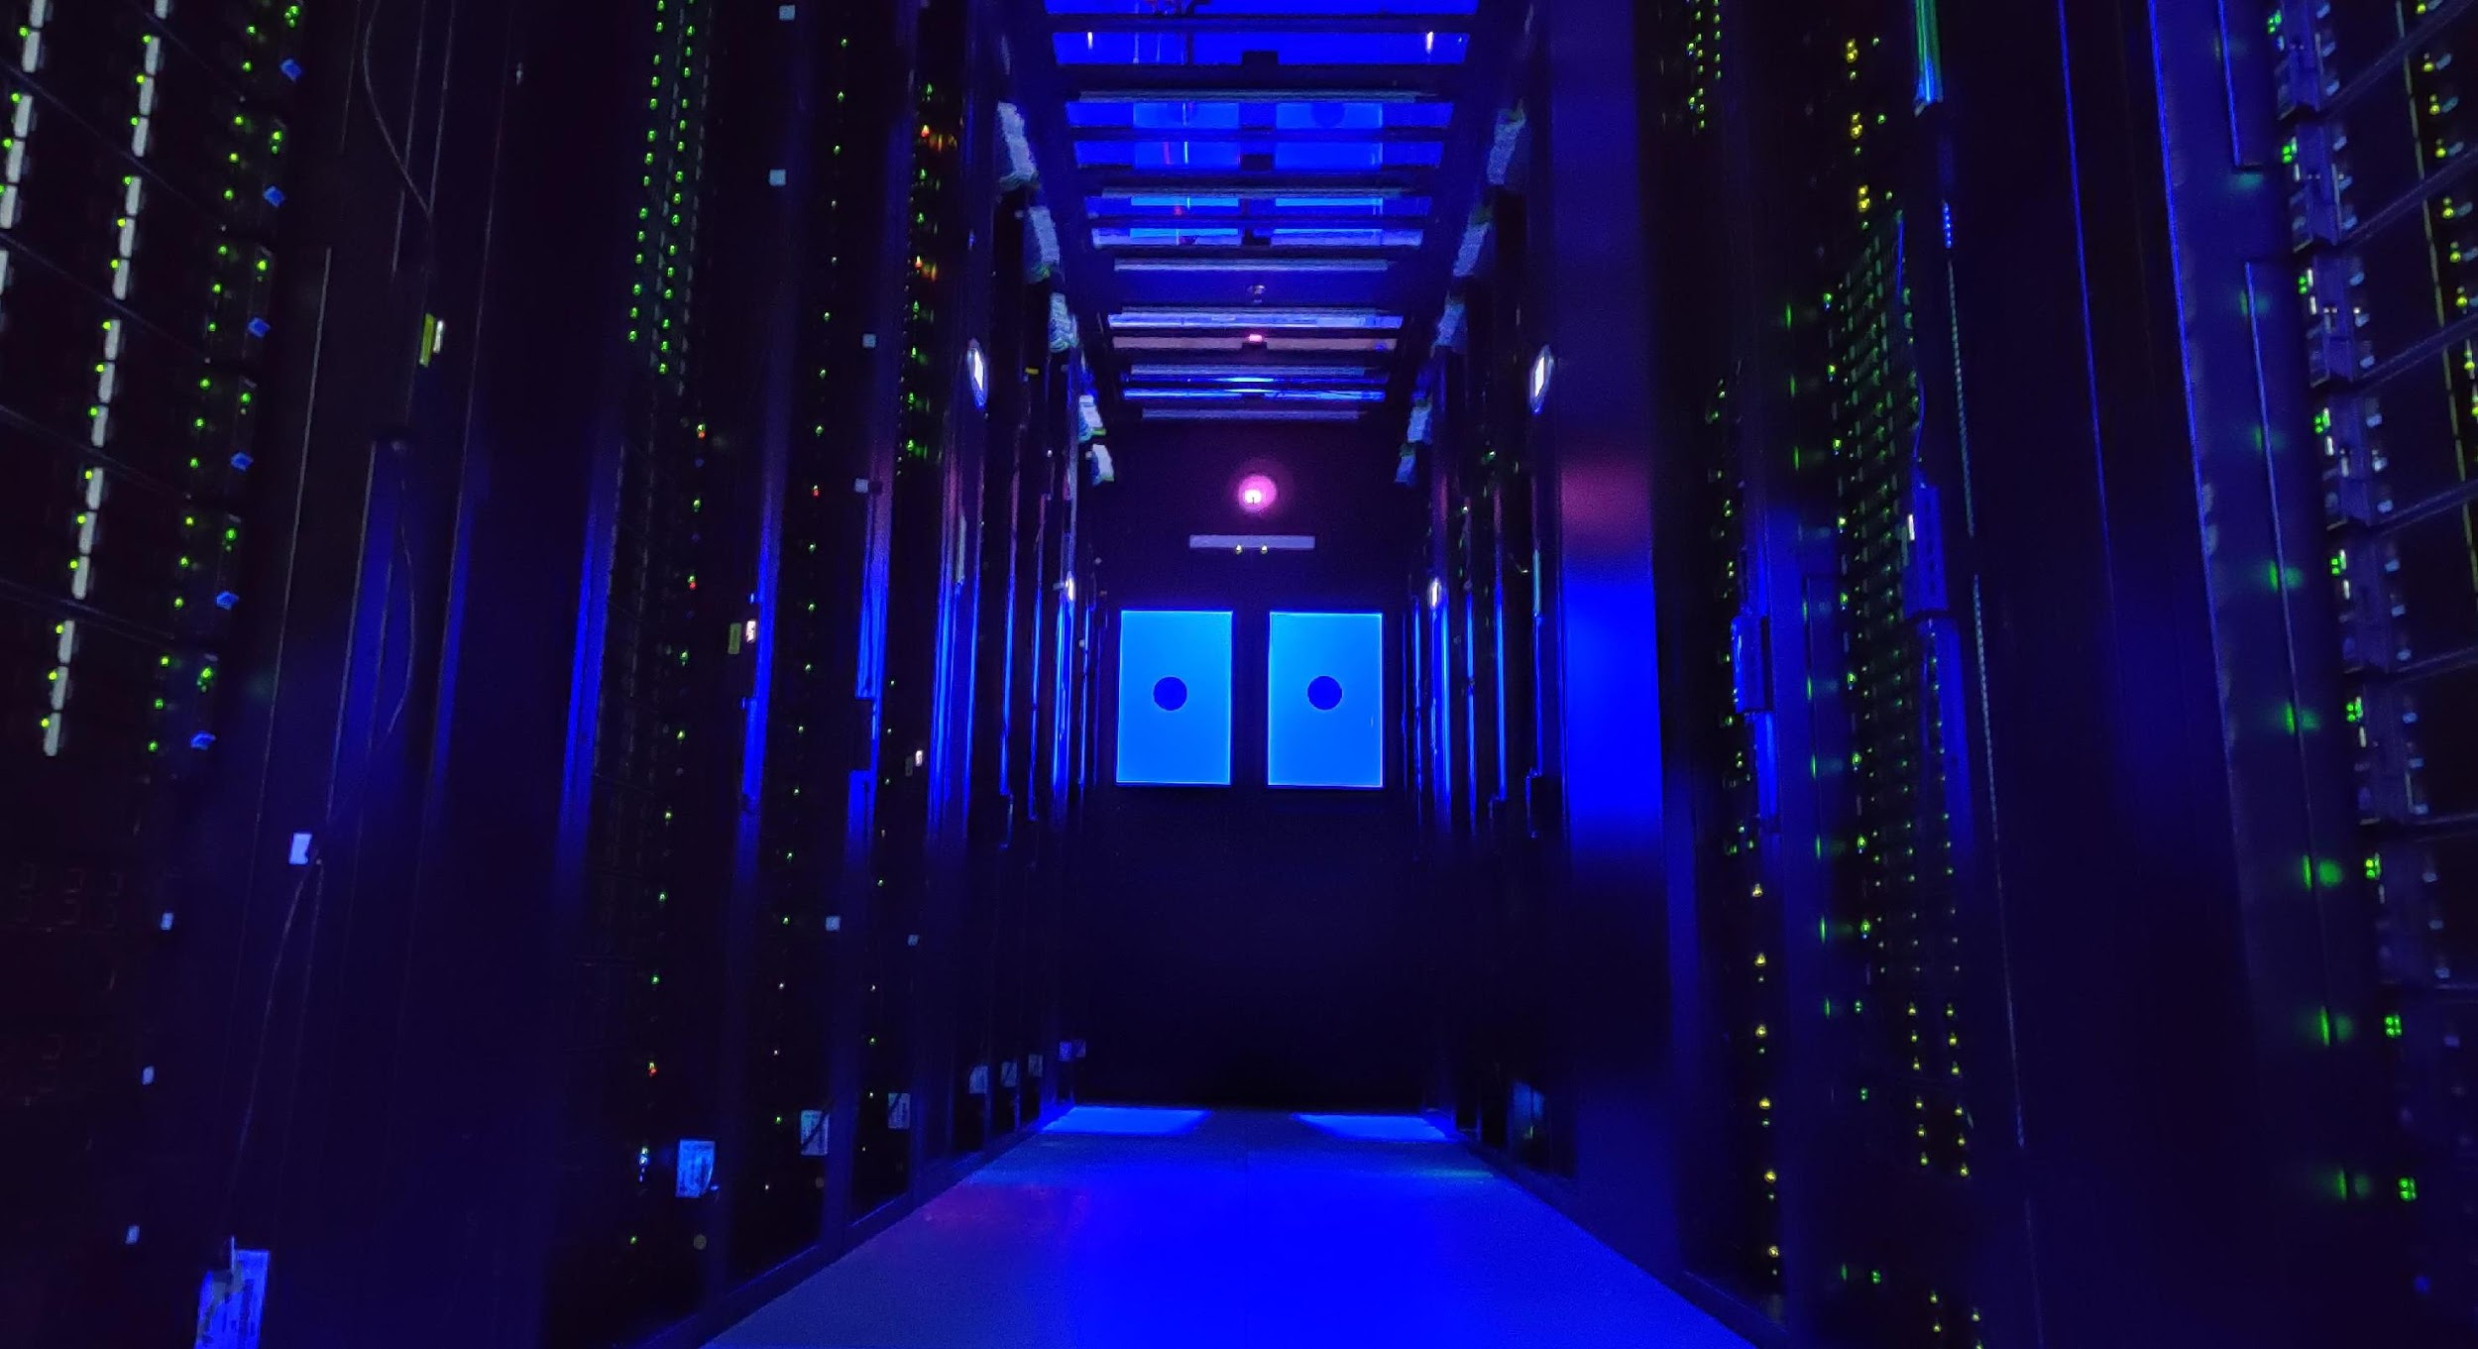
LQ Cooling Deployment in TMDC for 2 Years

Slide 18
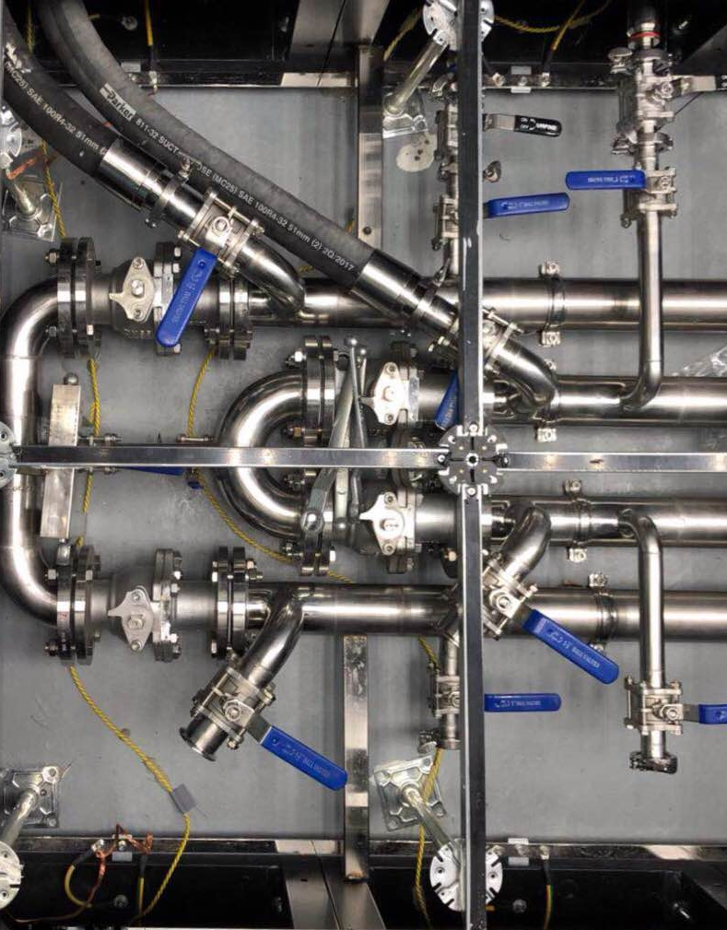
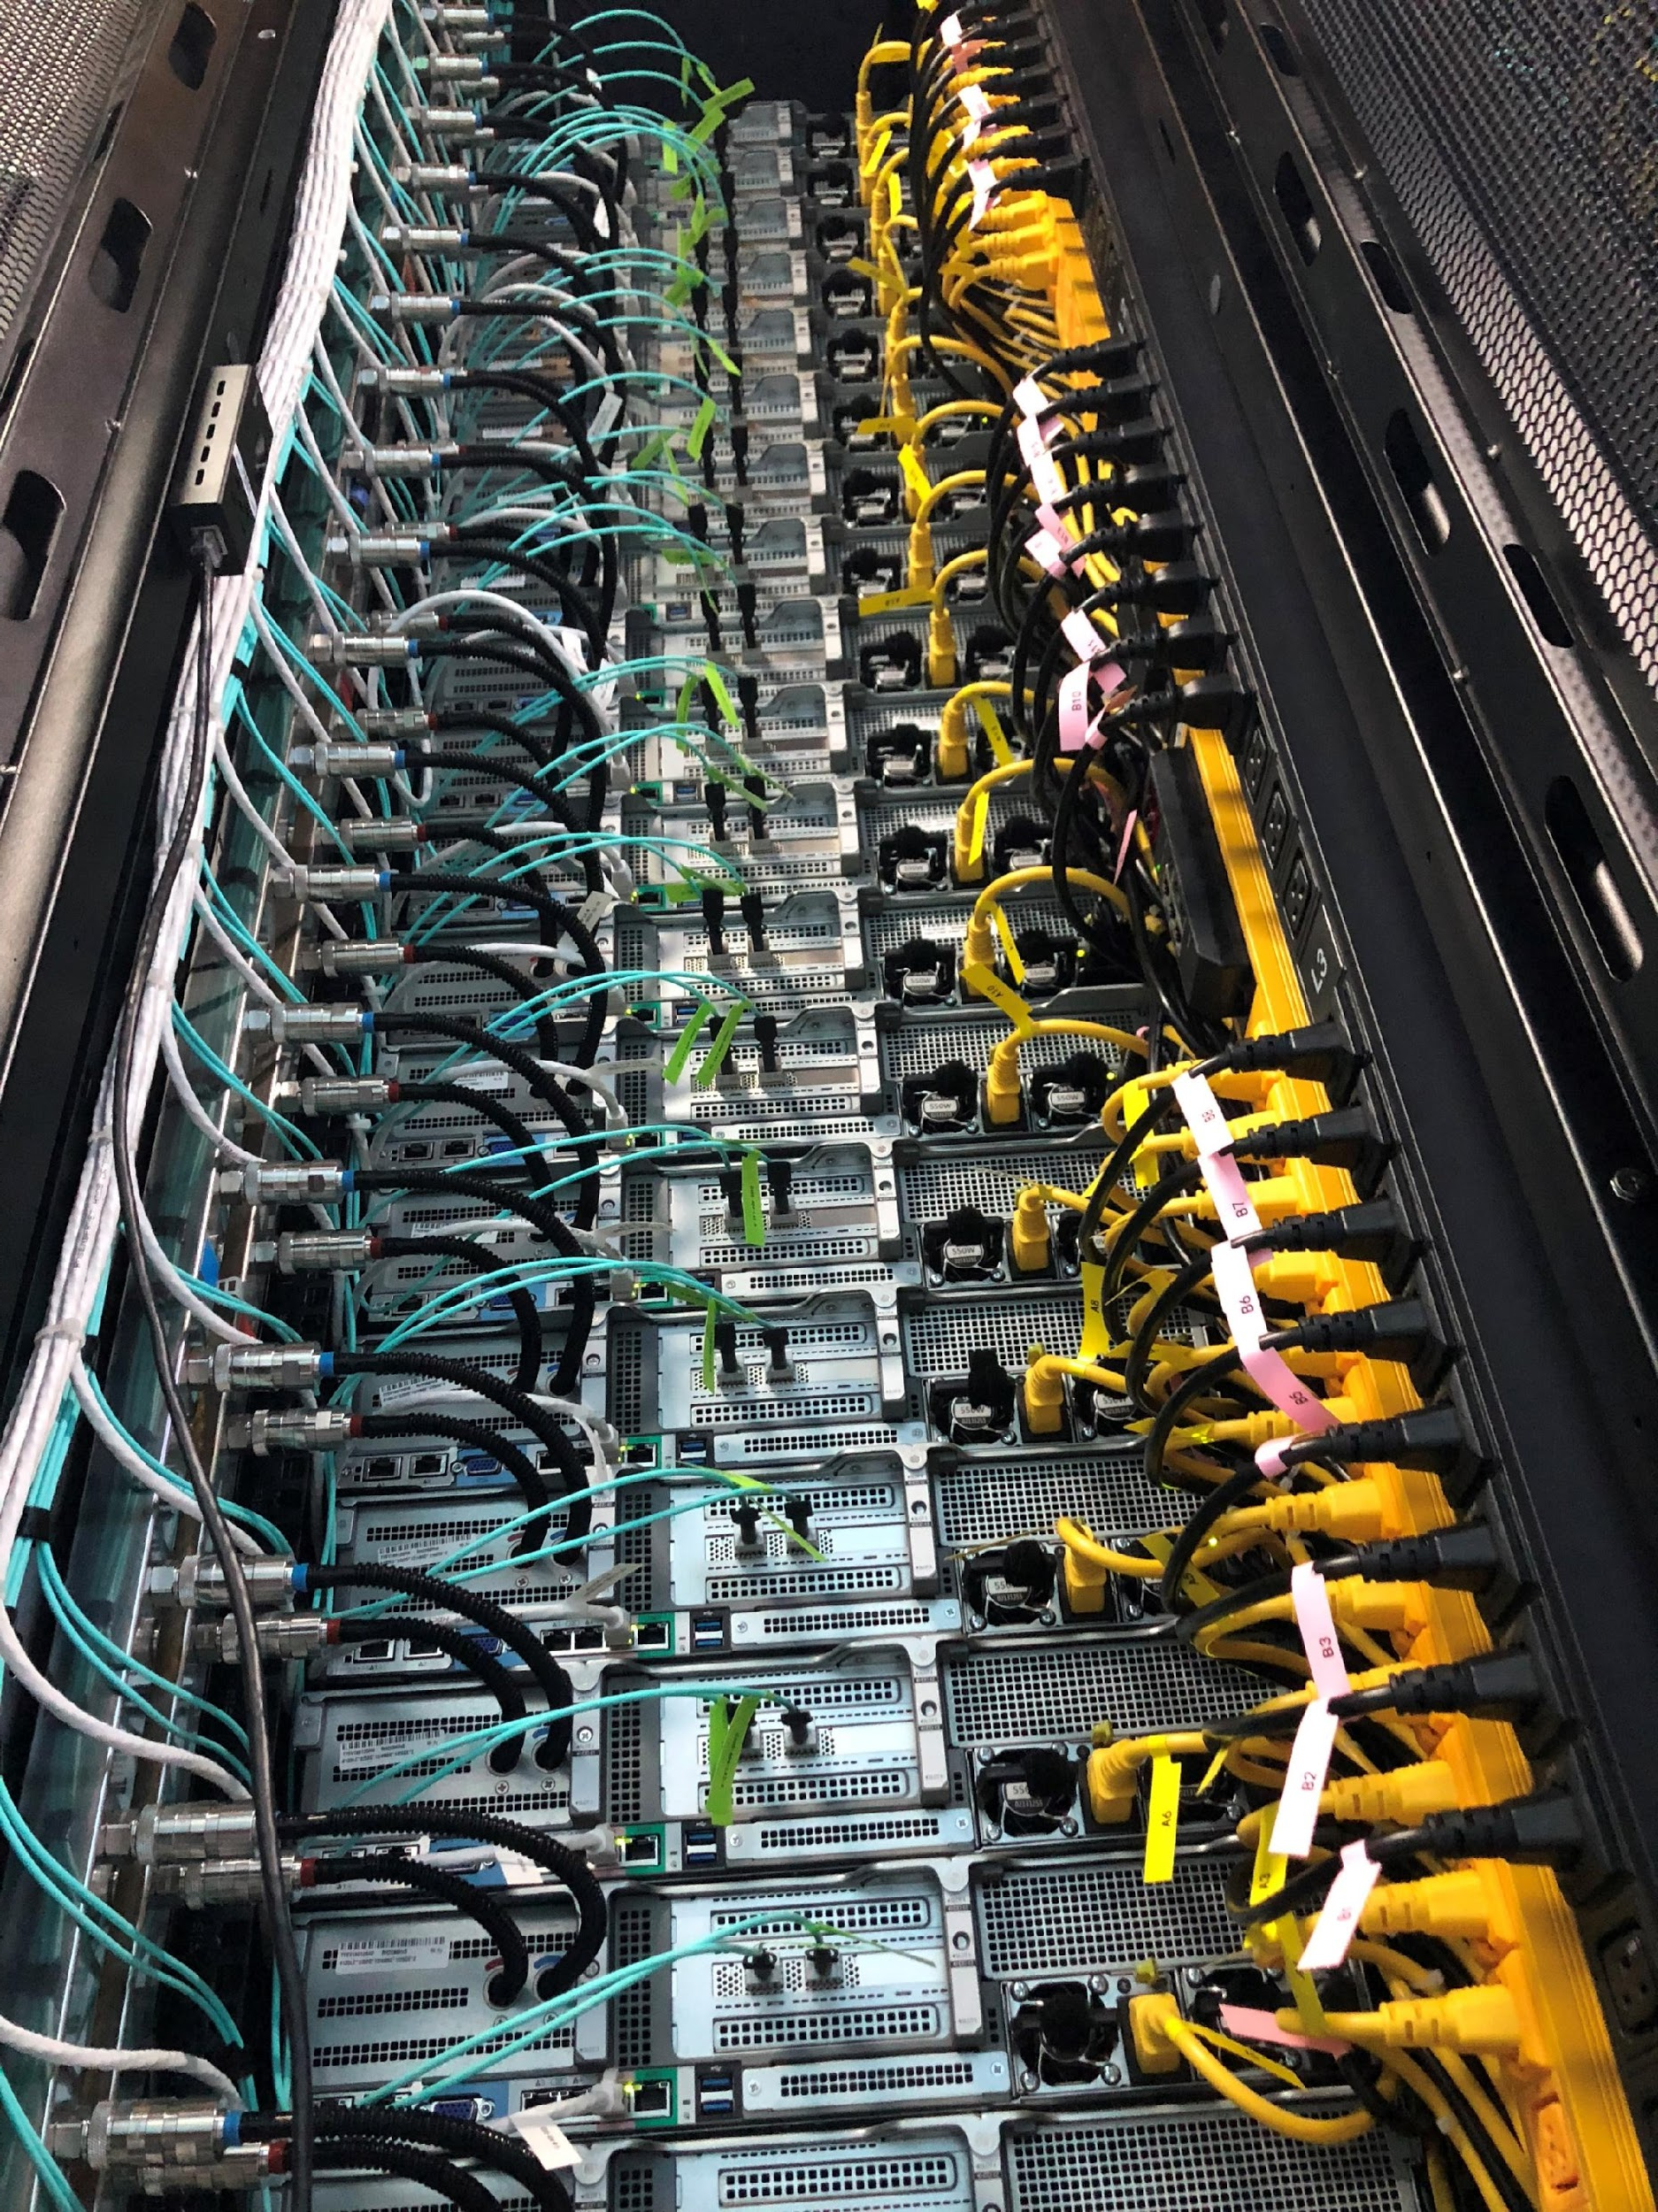
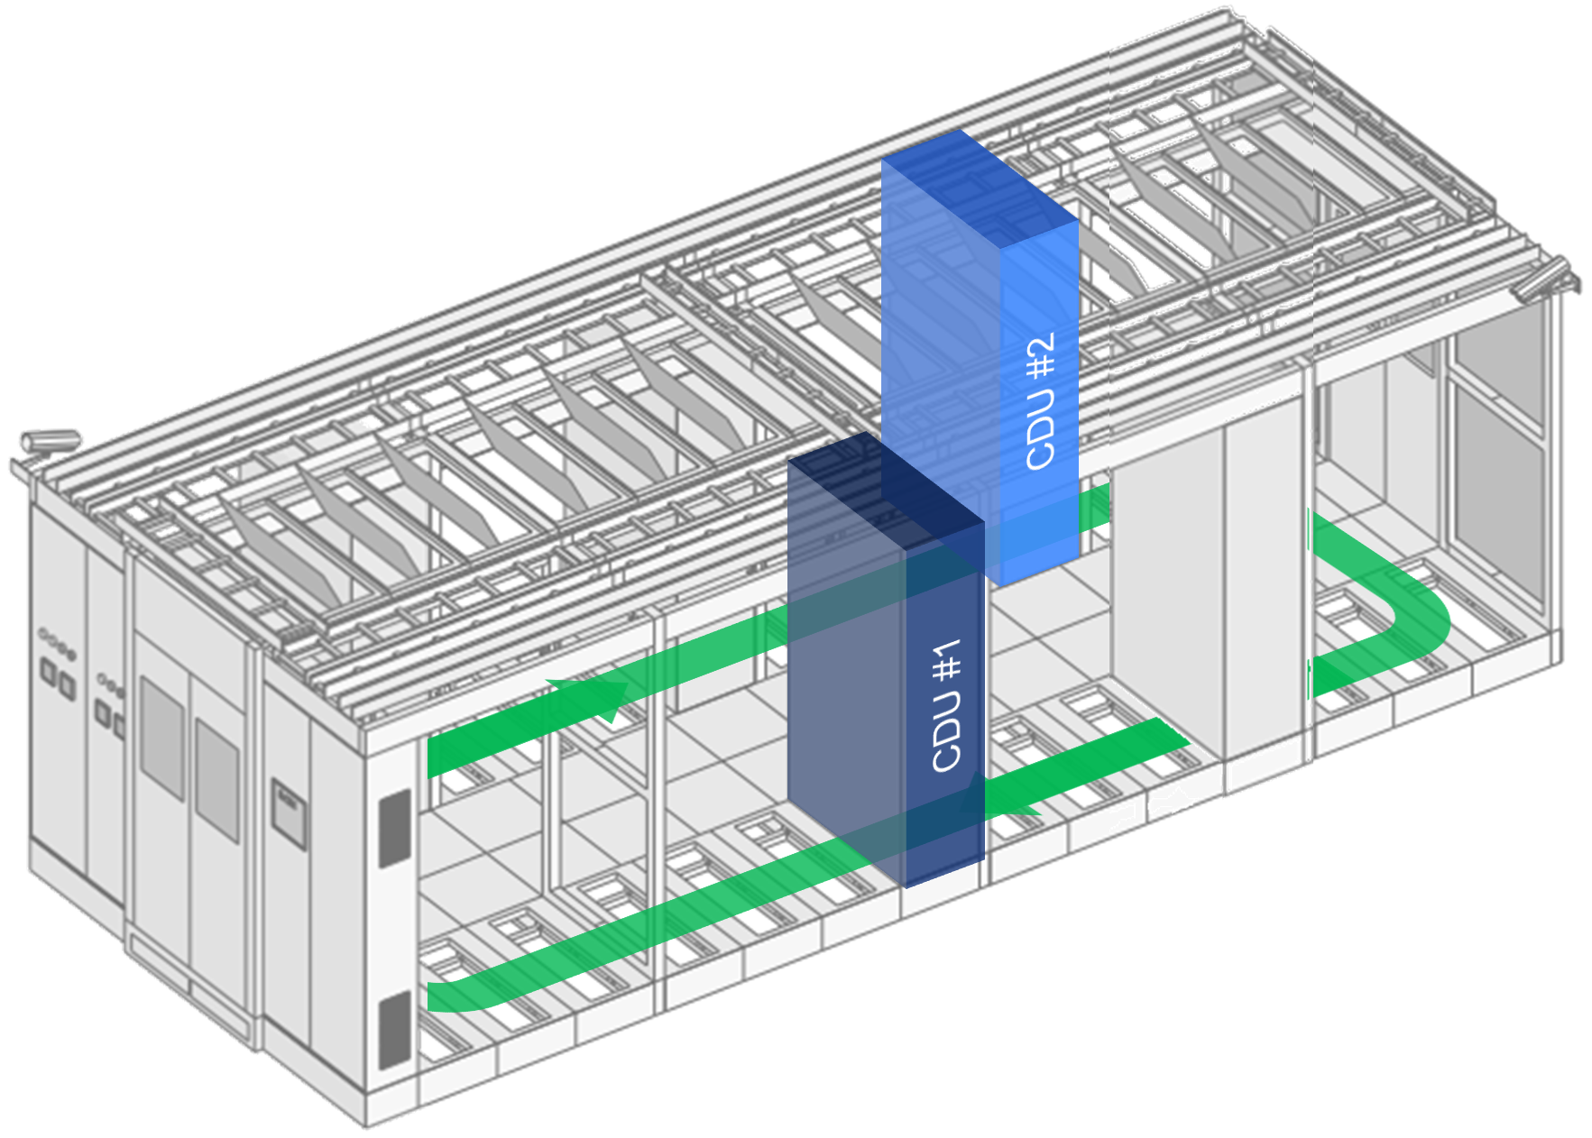


Fast Enablement for LQ
CDU w/ redundancy
Manifold
QD Connector
Cold-Plate
Leakage detection
Easy maintenance

Slide 19
Next
Notes:
前面详细描述了腾讯第三代数据中心技术，下面继续介绍了腾讯第四代的T-block数据中心

Slide 20
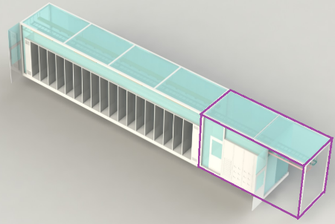
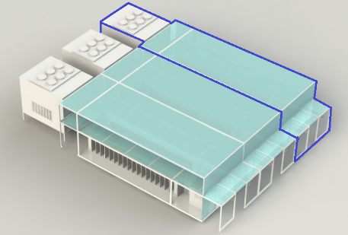
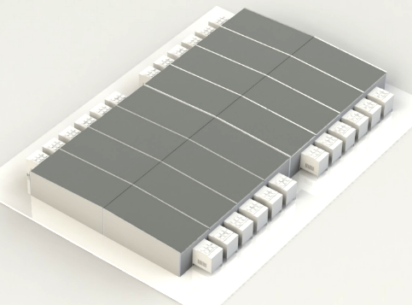

Design Logic behind T-Block
Box
Block
Building
      T-base Campus
Notes:
这些标准化的机电产品都在工厂预制好，通过卡车快速运送到数据中心现场，以类似乐高的方式快速安装建设，不断复制，可以在几个月的很短时间内建设出一个机房建筑，并继续快速扩展到整个园区，甚至全球各地。

Slide 21
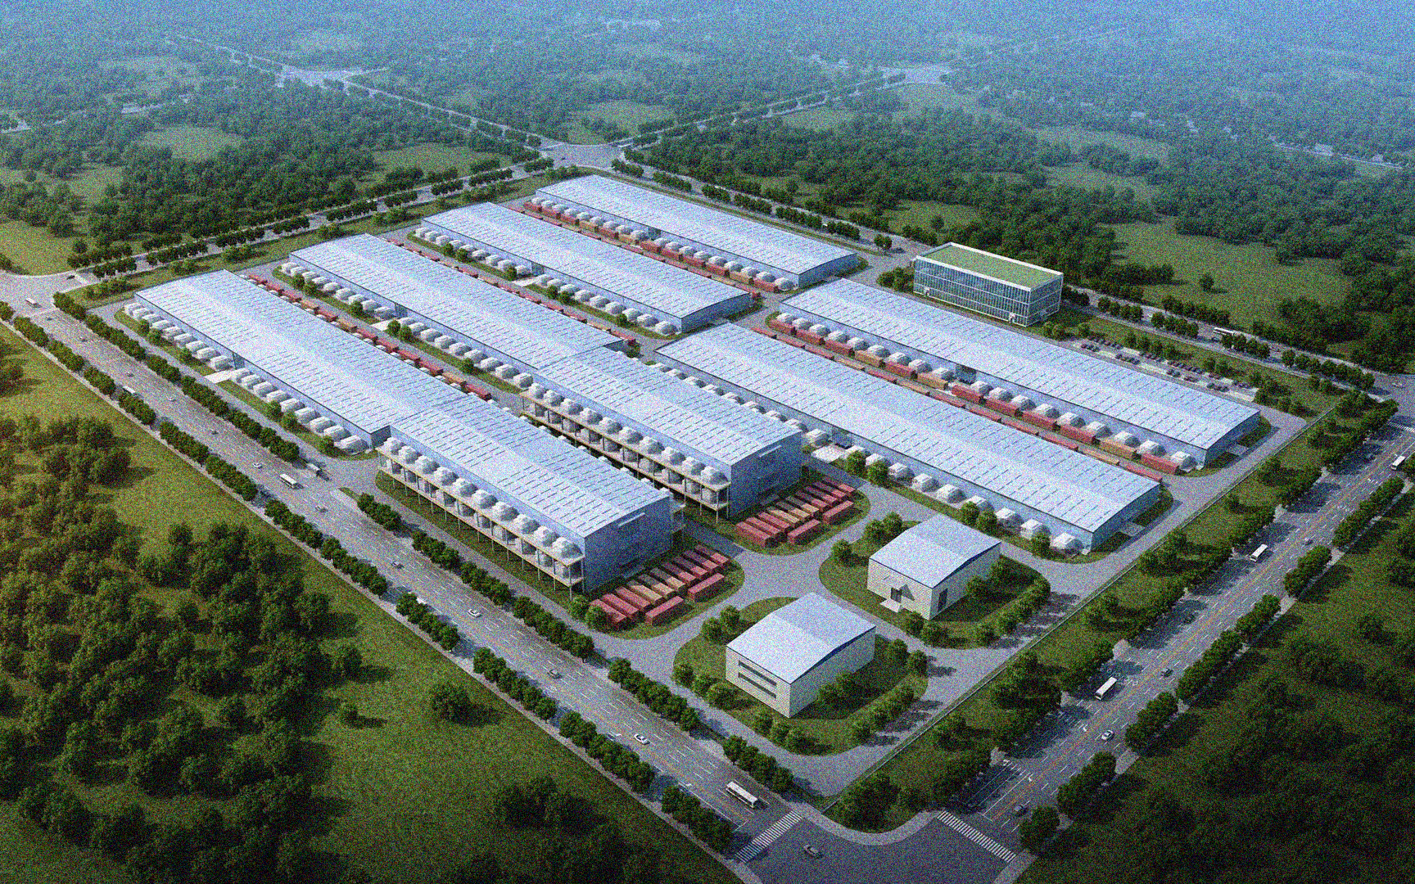
Building block for T-base Campus
Notes:
在郊区或者西部自然资源更好的地方，以及土地不太紧张的地方，可以采用更多的大平层建筑，快速低成本建设仓储式数据中心

Slide 22
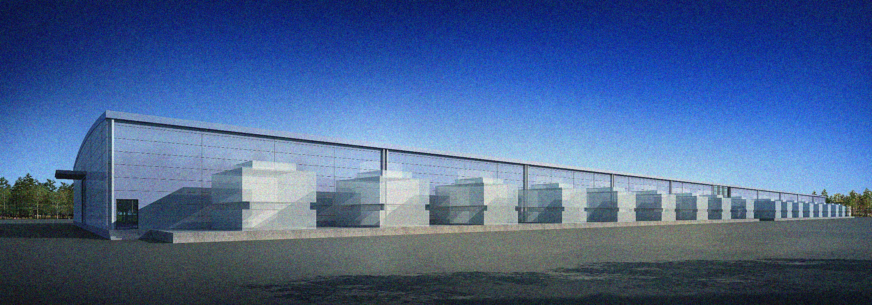
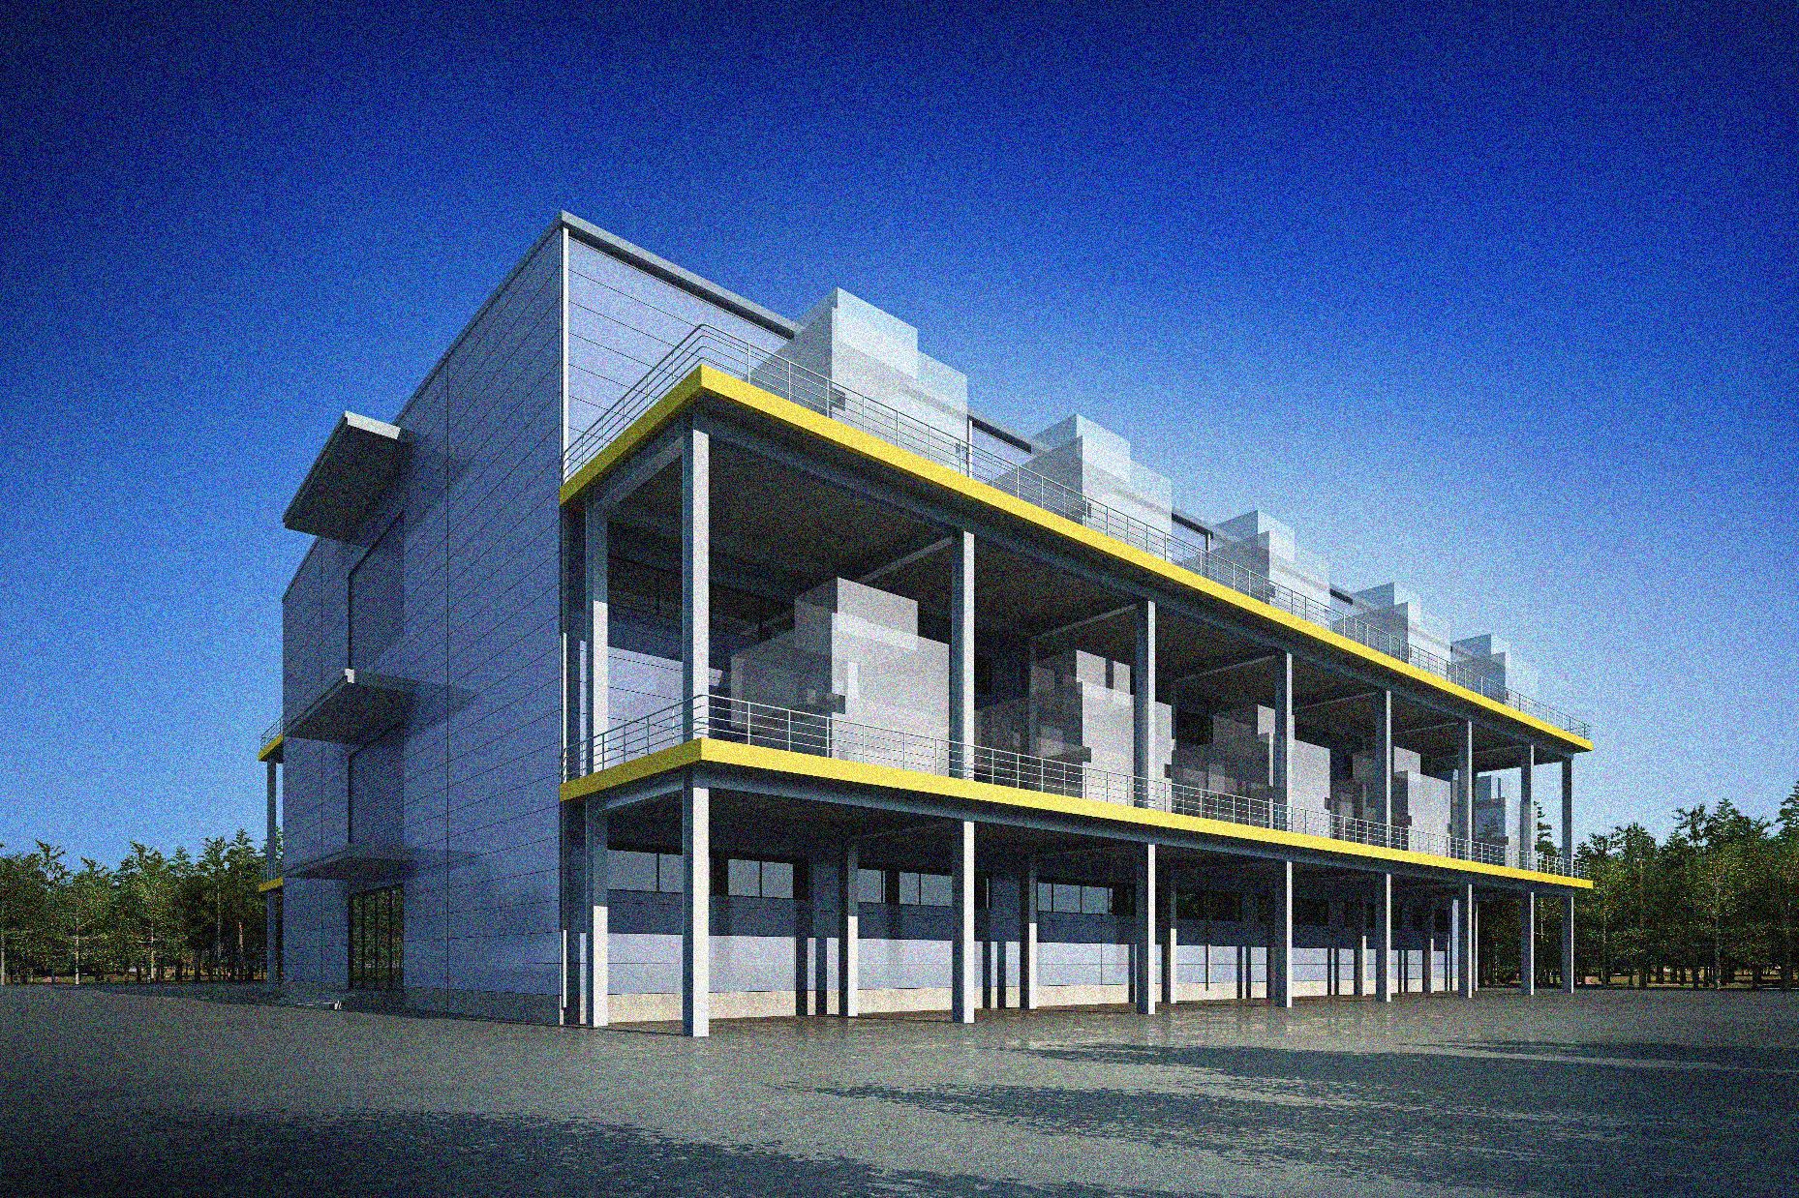
Warehouse and high rise datacenter
Notes:
在城市或者希望能产出更多的IT机柜的机房，可以采用更高的多层建筑模型，并把基础设施架空建设，实现更小的土地产出更多的机柜

Slide 23
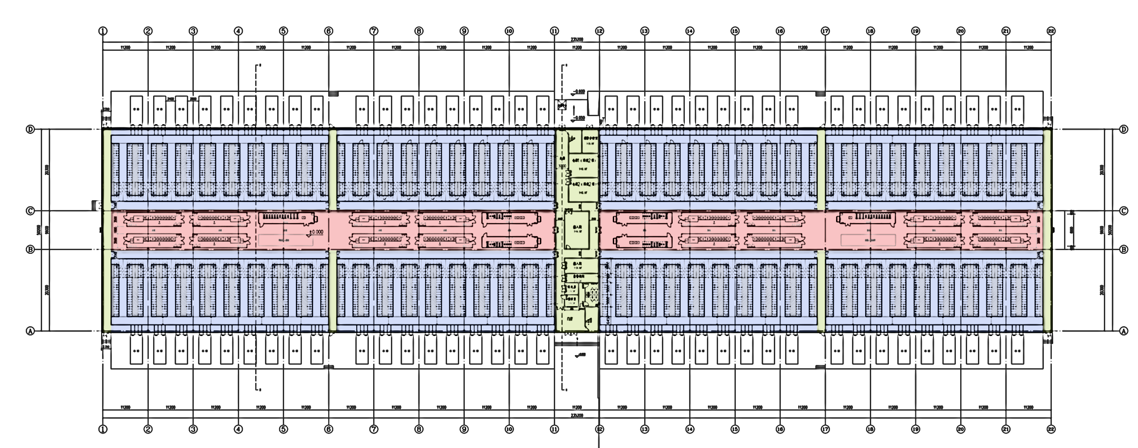

Datacenter Floorplan by T-Blocks
Notes:
整个建筑内采用模块化的设计，每个建筑包含多个独立的机房模块，每个机房模块采用模块化的IT、空调和ups电源等，甚至不同的机房模块可以采用不同的功率、不同的可靠性和其他不同配置等

Slide 24
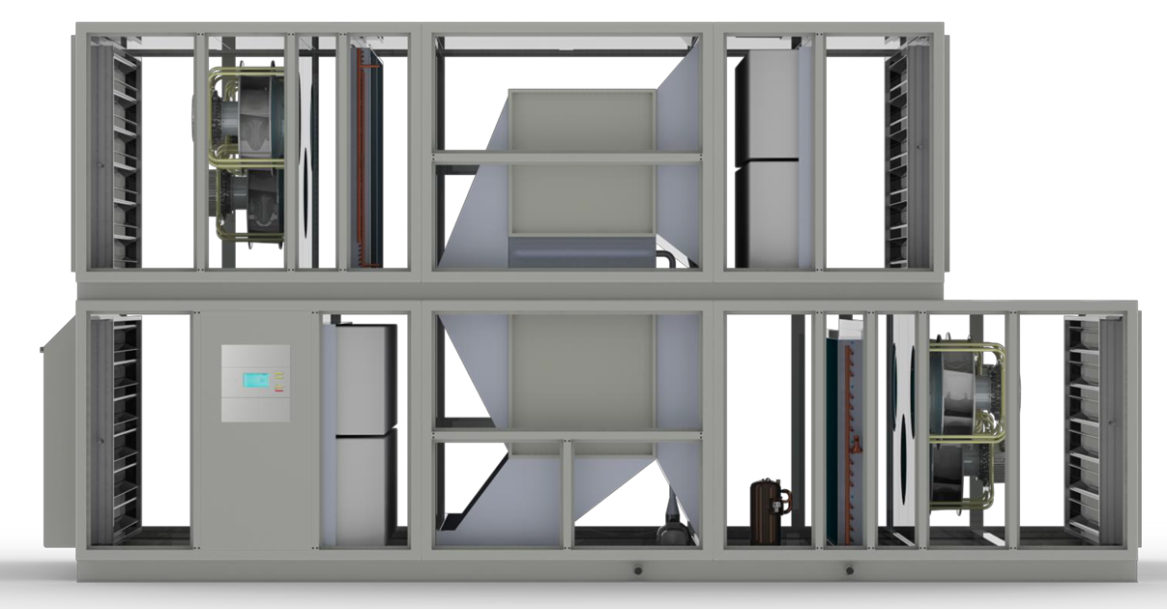
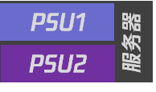
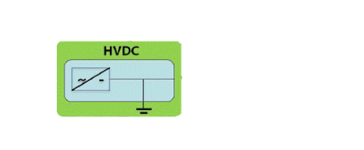
High Efficient Power Block
Indirect Evaporative Cooling
No chiller and standardized/Productized
N+1 power/cooling & easy maintenance
No air contamination by exchanger
More free cooling and better PUE
Pay as you grow and good TCO
AC+240V HVDC get good efficiency
Granularity/Precise control/Fast deliver
PUE less than 1.2 at most place
Server
AC 100%
Utility Power
DC 0%
Notes:
T-block机房采用高效的间接蒸发冷技术，N+1的产品化快速建设，采用模块化的240V HVDC技术，实现变成长边投资，并通过自动化手段，实现更高效运行，在大多数地区都可以实现1.2以下的PUE

Slide 25
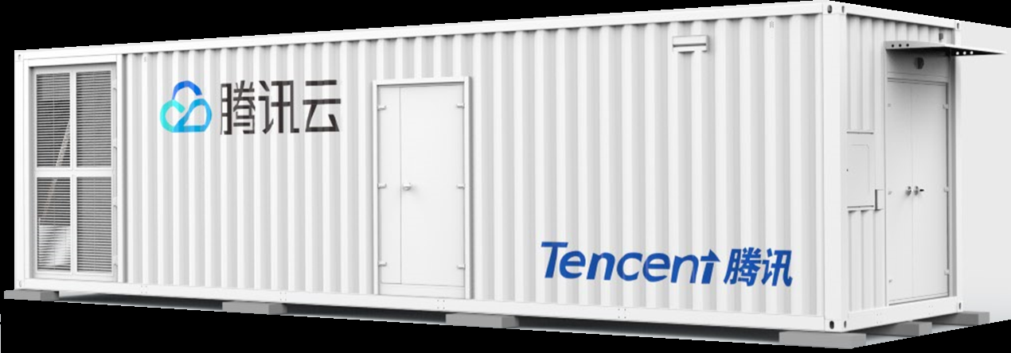
Tencent mini-TBlock series
Application scenarios:
Edge computing
Small private cloud
5G and IOT base station
Tap the latent power capacity
Data copy and transport
4-8 Racks/ All in one design
45 days fast delivery/ off-site operation
Notes:
除了超大规模的T-block数据中心，我们还开发了基于边缘计算、私有云和用于5G/IOT的mini –tblock数据中心，all-in-one的设计，下单后45天即可交付，即插即用，快速投产

Slide 26
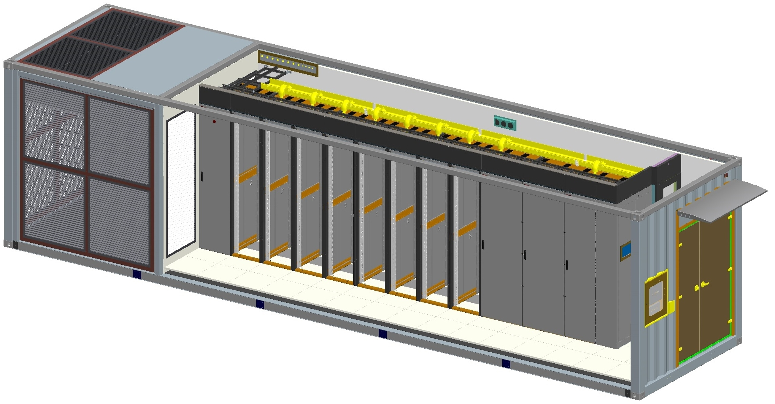
More on mini-TBlock
ISO 20’/40’ container w/ IP55
Dual Power feeder (AC+AC/AC+DC)
Up to 8 racks with 13.2KW budget and max 20KW per rack
Indirect EX with mechanical cooling as backup
Full integration: security, operation, management and safety
MGMT Rack
Indirect
Heat EX
Entrance
Airflow
IT Racks
BBU
HVDC
PDU
Notes:
具体每个mini-tblock同样采用高效的间接蒸发冷技术，以及分布式HVDC技术（也可以选择传统UPS等），实现可靠供电和高效运行，并保持良好的弹性和自动化无人值守等

Slide 27
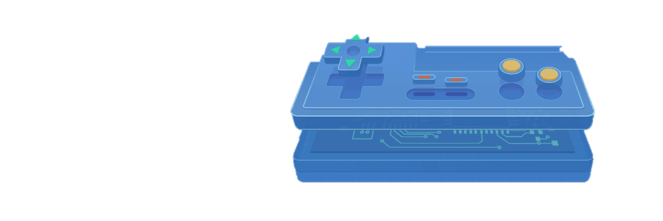

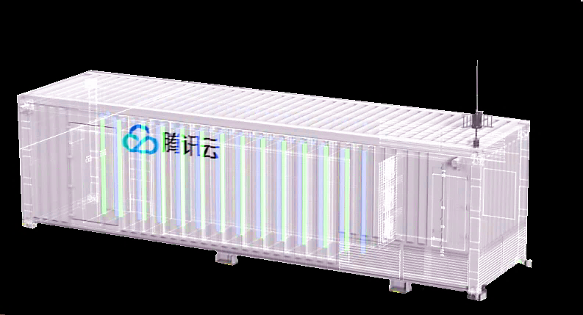



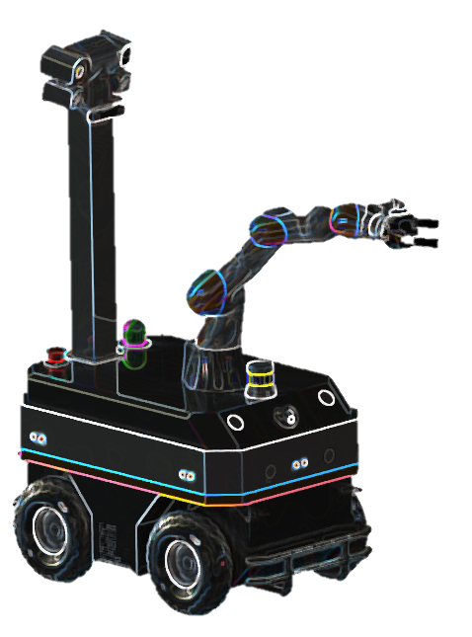

From Cloud to Edge
Edge Computing Platform
Edge Connector
5G
腾讯视频
Notes:
可以很好的支撑边缘计算、云游戏、CDN和无人驾驶等

Slide 28




Thank You
ensoli@tencent.com

